Slide 1
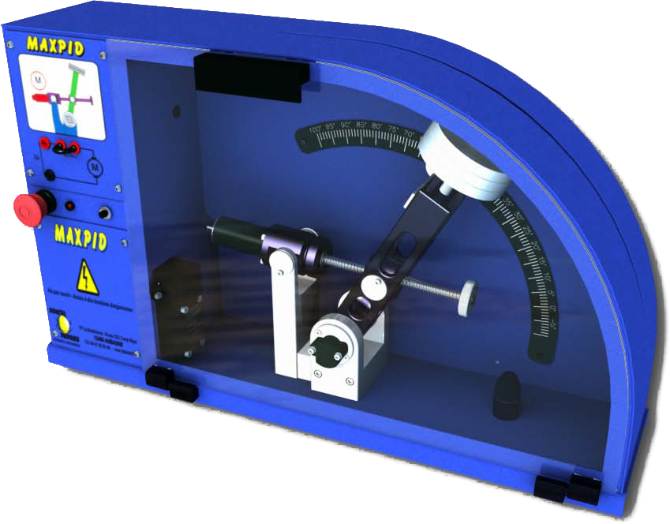

Slide 2
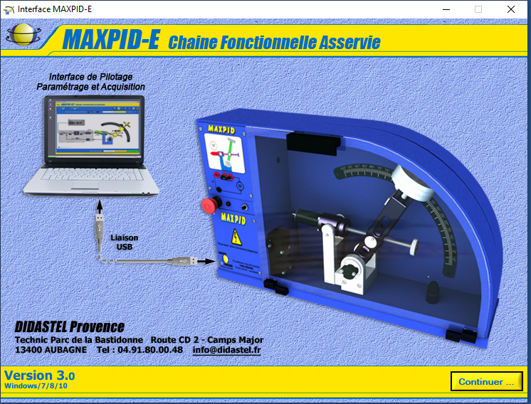



Slide 3
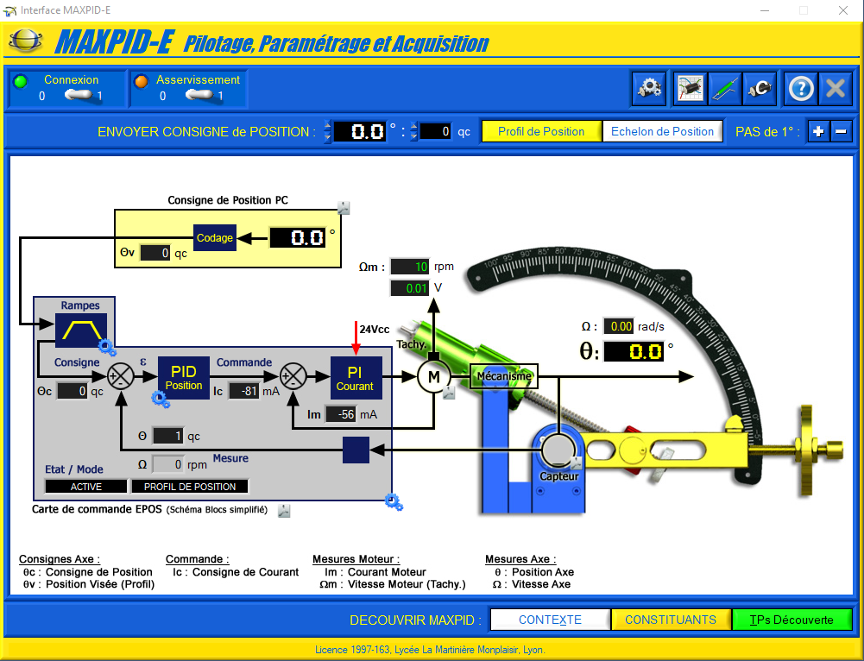

Slide 4
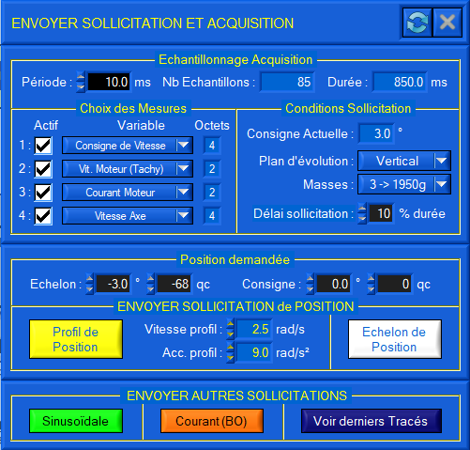
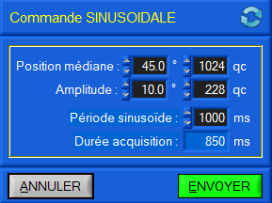
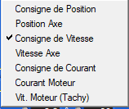
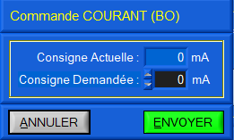

Slide 5
1
4
2
3
5
5

Slide 6
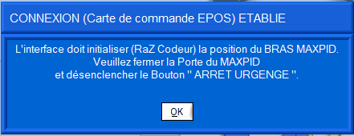
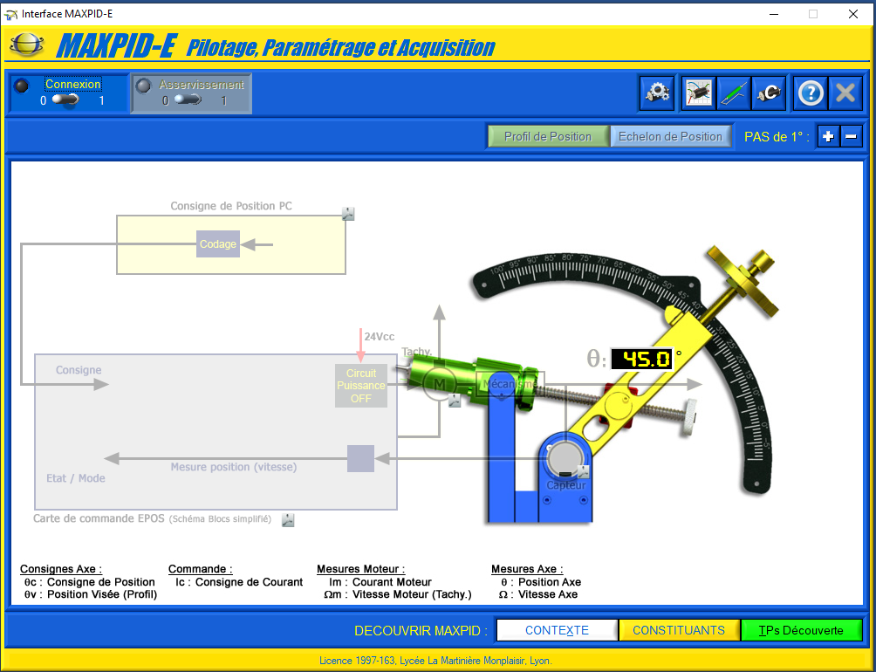

Slide 7
1
2
2

Slide 8
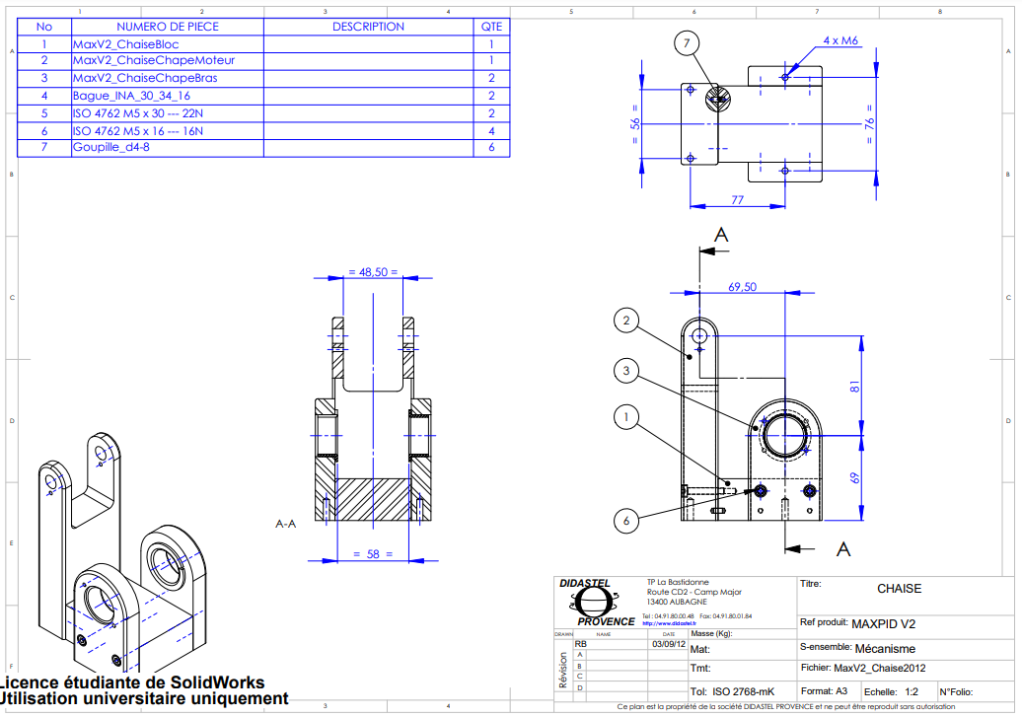

Slide 9
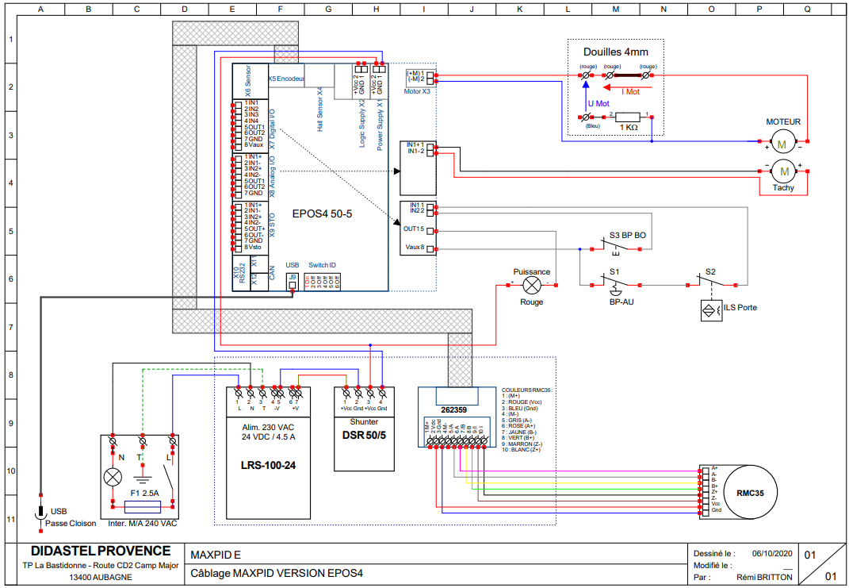

Slide 10
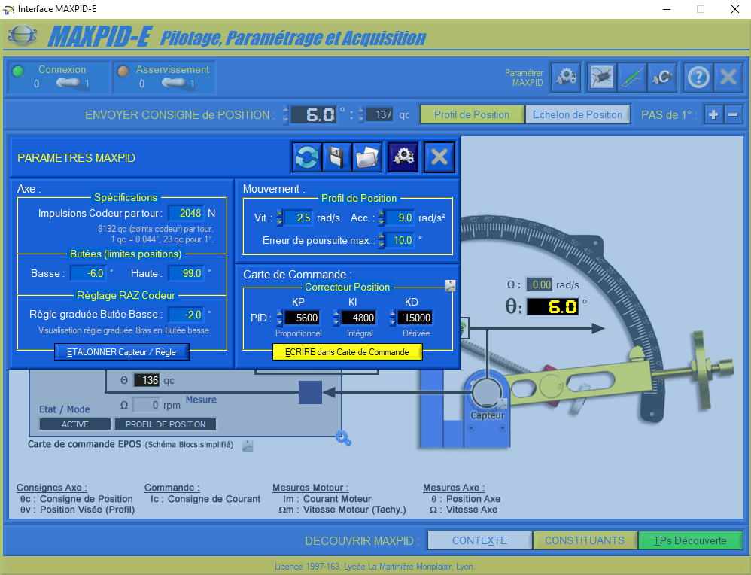

Slide 12
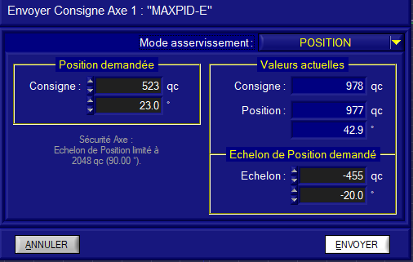
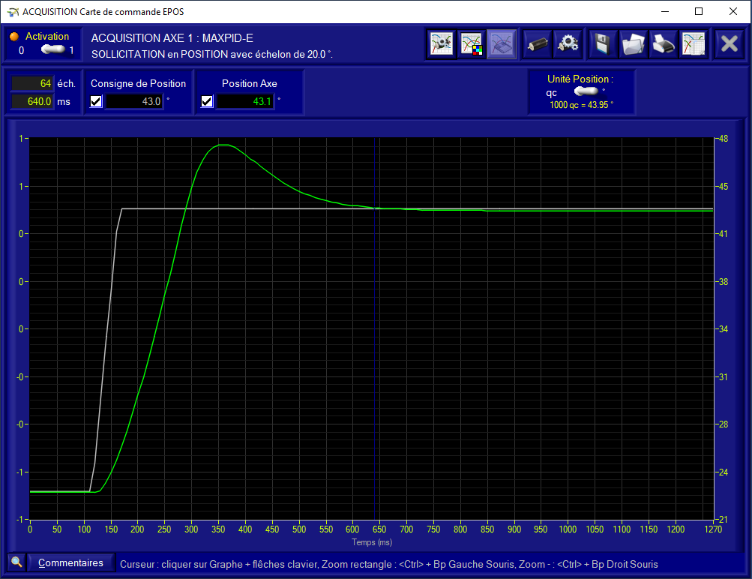
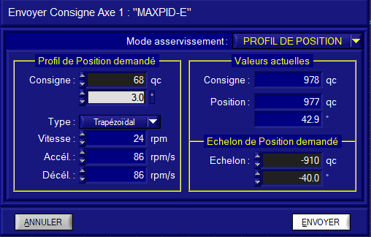
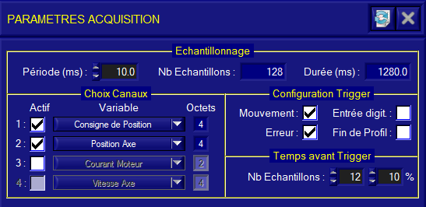
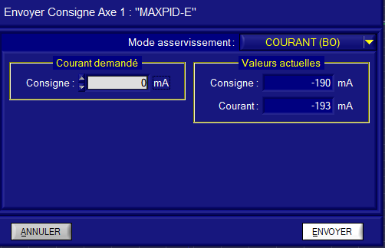
1
2
3

Slide 14
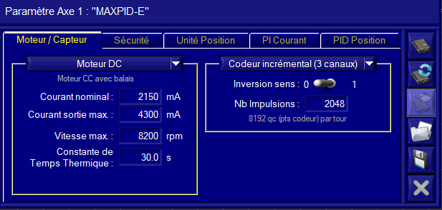
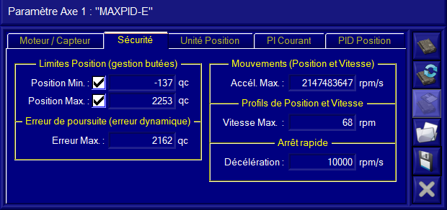
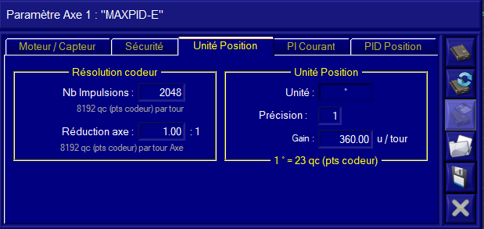
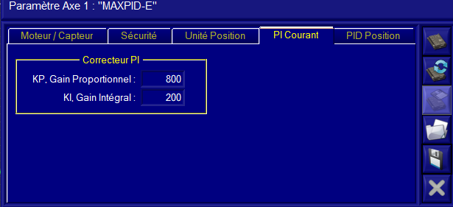
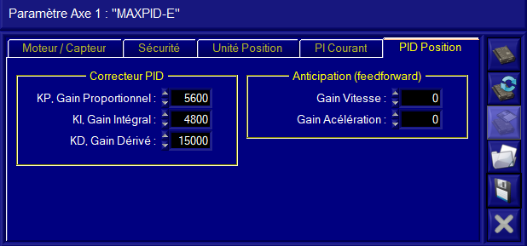

Slide 15
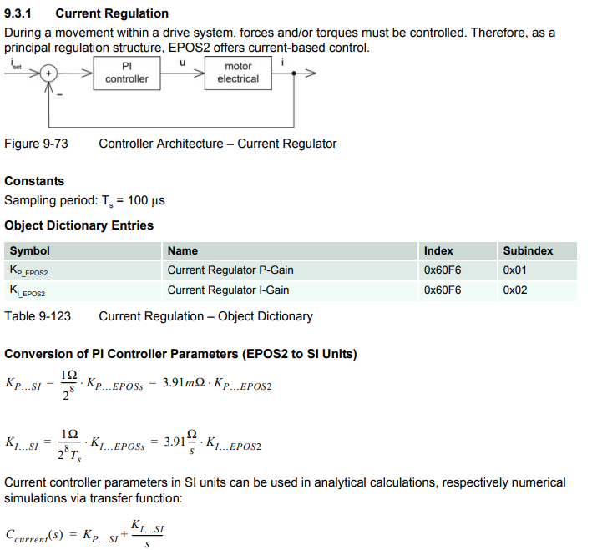

Slide 16
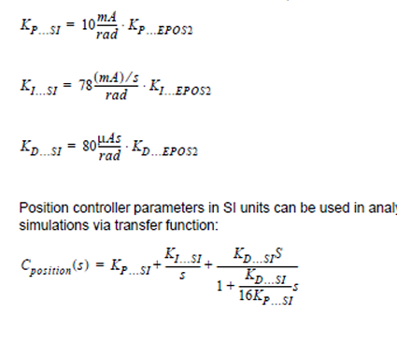









Boucle de courant, temps de boucle $100μs$
$$3,91×{10}^{−3}×K_{Pi}$$
$$i_{ref}$$
$$+$$
Saturation tension
$$u_{ref}$$
Moteur
$$+$$
$$−$$
$$+$$
$$39,1×K_{Ii}$$
$$\frac{1}{p}$$
$$i_{mesure}$$

Slide 17


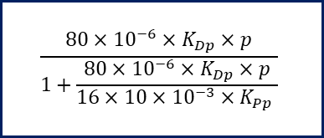
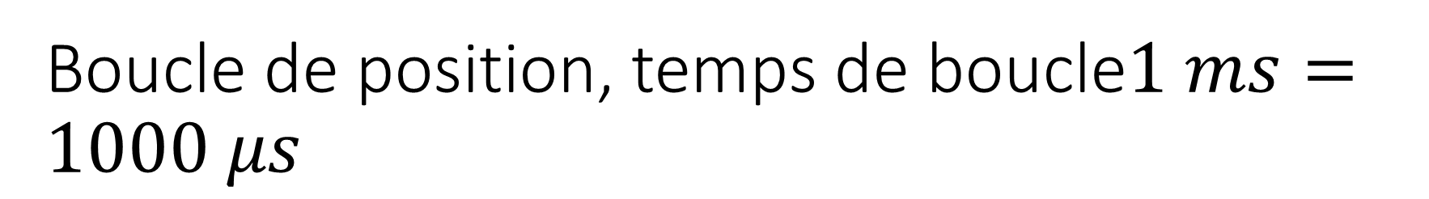



Boucle de position, temps de boucle$1 ms=1000 μs$
$$10×{10}^{−3}×K_{Pp}$$
$$θ_{ref}$$
$$+$$
Saturation courant
$$i_{ref}$$
$$+$$
$$−$$
$$+$$
$$78×{10}^{−3}×K_{Ip}$$
$$\frac{1}{p}$$
$$θ_{mesure}$$
$$\frac{80×{10}^{−6}×K_{Dp}×p}{1+\frac{80×{10}^{−6}×K_{Dp}×p}{16×10×{10}^{−3}×K_{Pp} }}$$

Slide 18
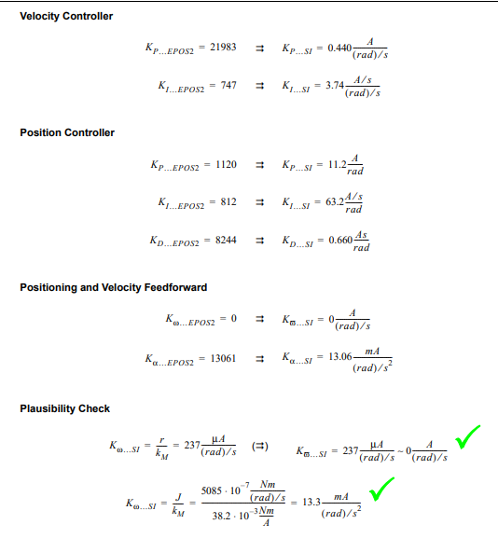

Slide 19
